Slide 1
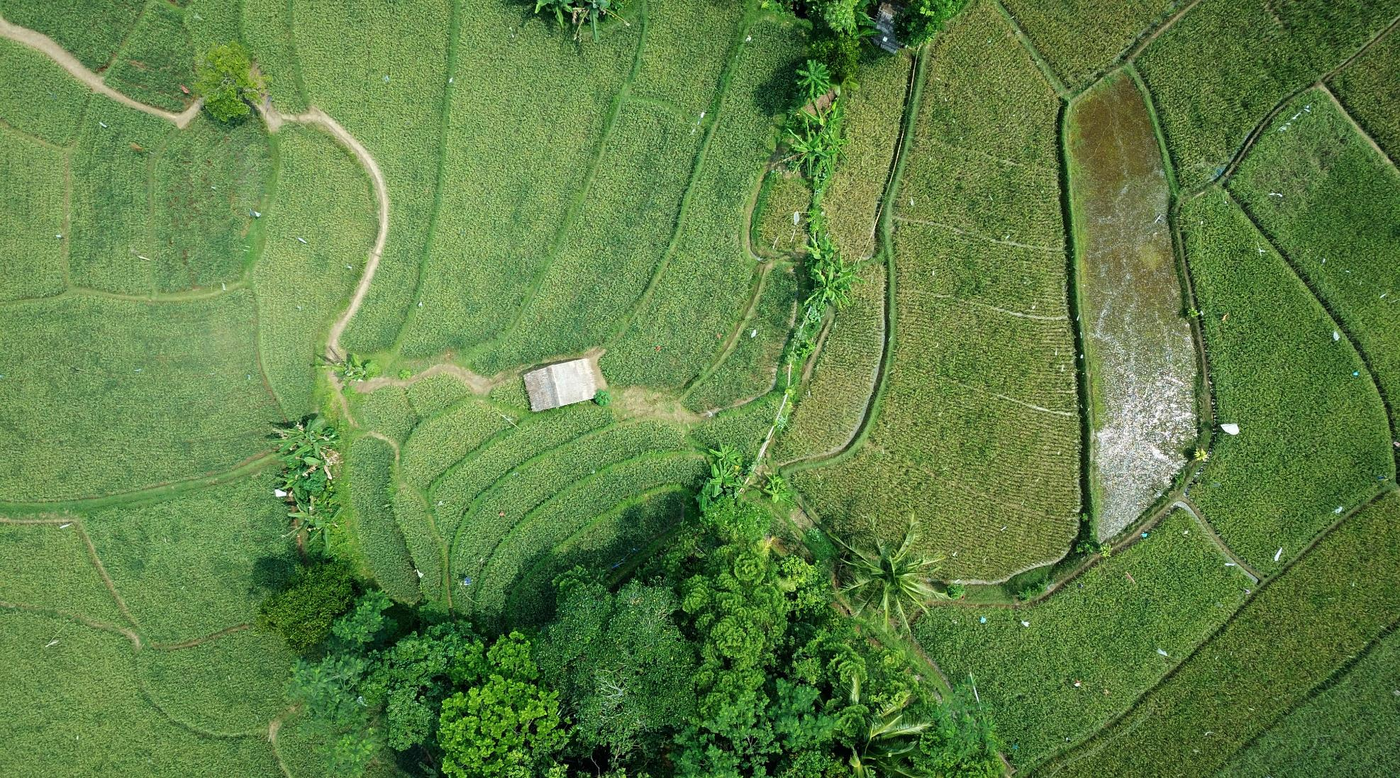
ANALISE TEMPORAL DA OCUPAÇÃO TERRITORIAL DO NÚCLEO LAGOA AZUL 2 – JACAREÍ, SP
Eduardo de Sousa Silveira
Edvaldo Consiglio Machado
Paula Victoria
Victor Sérgio Silva Barros
Elaboração de proposta para um Projeto SIG – Curso de Geoprocessamento / 1sem 2020 – Fatec Jacareí

Slide 2
Justificativa
A falta de moradia para a população de baixa renda, principalmente nas grandes e médias cidades, tem dado causa às invasões e loteamentos irregulares, que vêm se constituindo num dos maiores problemas da atualidade, como a desagregação social (FREITAS, 2020)
Dado a isso, tem levado à formação de assentamentos irregulares, sem a mínima estrutura, serviços básicos, áreas verdes e institucionais. Consequentemente, as pessoas que ali vivem, sem a presença do Estado, se constituem num alvo fácil para a expansão do crime, geralmente comandado por organizações criminosas, onde encontram um campo propício para o tráfico e outras práticas criminosas (FREITAS, 2020)
Como o munícipio lidou com esta situação ao longo do tempo, ver noticias jornal, o trabalhos publicados de como a prefeitura vem conduzindo esses casos no munícipio, apontar as dificuldades encontradas pelo poder público ??? Sempre citar a fonte bibliográfica.
Na cidade de Jacareí/SP uma área de propriedade particular foi invadida em meados de 2016, onde pessoas que não possuíam moradia própria,
não teriam condições de pagar aluguel e estão cadastradas no Programa Minha Casa Minha Vida, entraram no local devido à difícil situação
em que se encontravam.
Proprietários do local tentaram retirar as pessoas mas não conseguiram e em menos de 1 ano as pessoas já se apossaram e começaram a construir no local, hoje são 400 pessoas que moram na região e as casas até já são de alvenaria.
A pesquisa propõe um estudo temporal da área para análise do rápido crescimento urbano e de como isso afetou o solo de forma ambiental e as famílias que ali residem atualmente. (FREITAS,2020)

Slide 3
Justificativa
O SIG é um “conjunto de programas, equipamentos, metodologia, dados e pessoas (usuários), perfeitamente integrados, de forma a tornar possível a coleta, o armazenamento, o processamento e a análise de dados georreferenciados, bem como a produção de informação derivada de sua aplicação” (SILVA, 2004).
“
Além disso, o SIG agiliza o direcionamento das decisões das prefeituras. “Em Tupã, uma cidade localizada no estado de São Paulo, a 530 km de distância da capital, a Prefeitura adotou a implantação do SIG, para resolver alguns problemas habituais que continuam aos longos de anos. Uma das utilizações feita pela prefeitura de Tupã, foi analisar se os imóveis estão com a metragem quadrada de acordo com os registros do IPTU. ” (SILVA, 2017).
“Com o SIG, Birigui teria a possibilidade da realização um senso social na cidade para determinar precisamente o local que tem mais famílias carentes, regiões com carência de edifícios públicos, como por exemplo, creches, escolas, UBS, centros de lazer, também pode ser decidido onde há a necessidade de manutenções hidro sanitárias, em redes de energia elétrica e em pavimentações (SILVA, 2017)

Slide 4
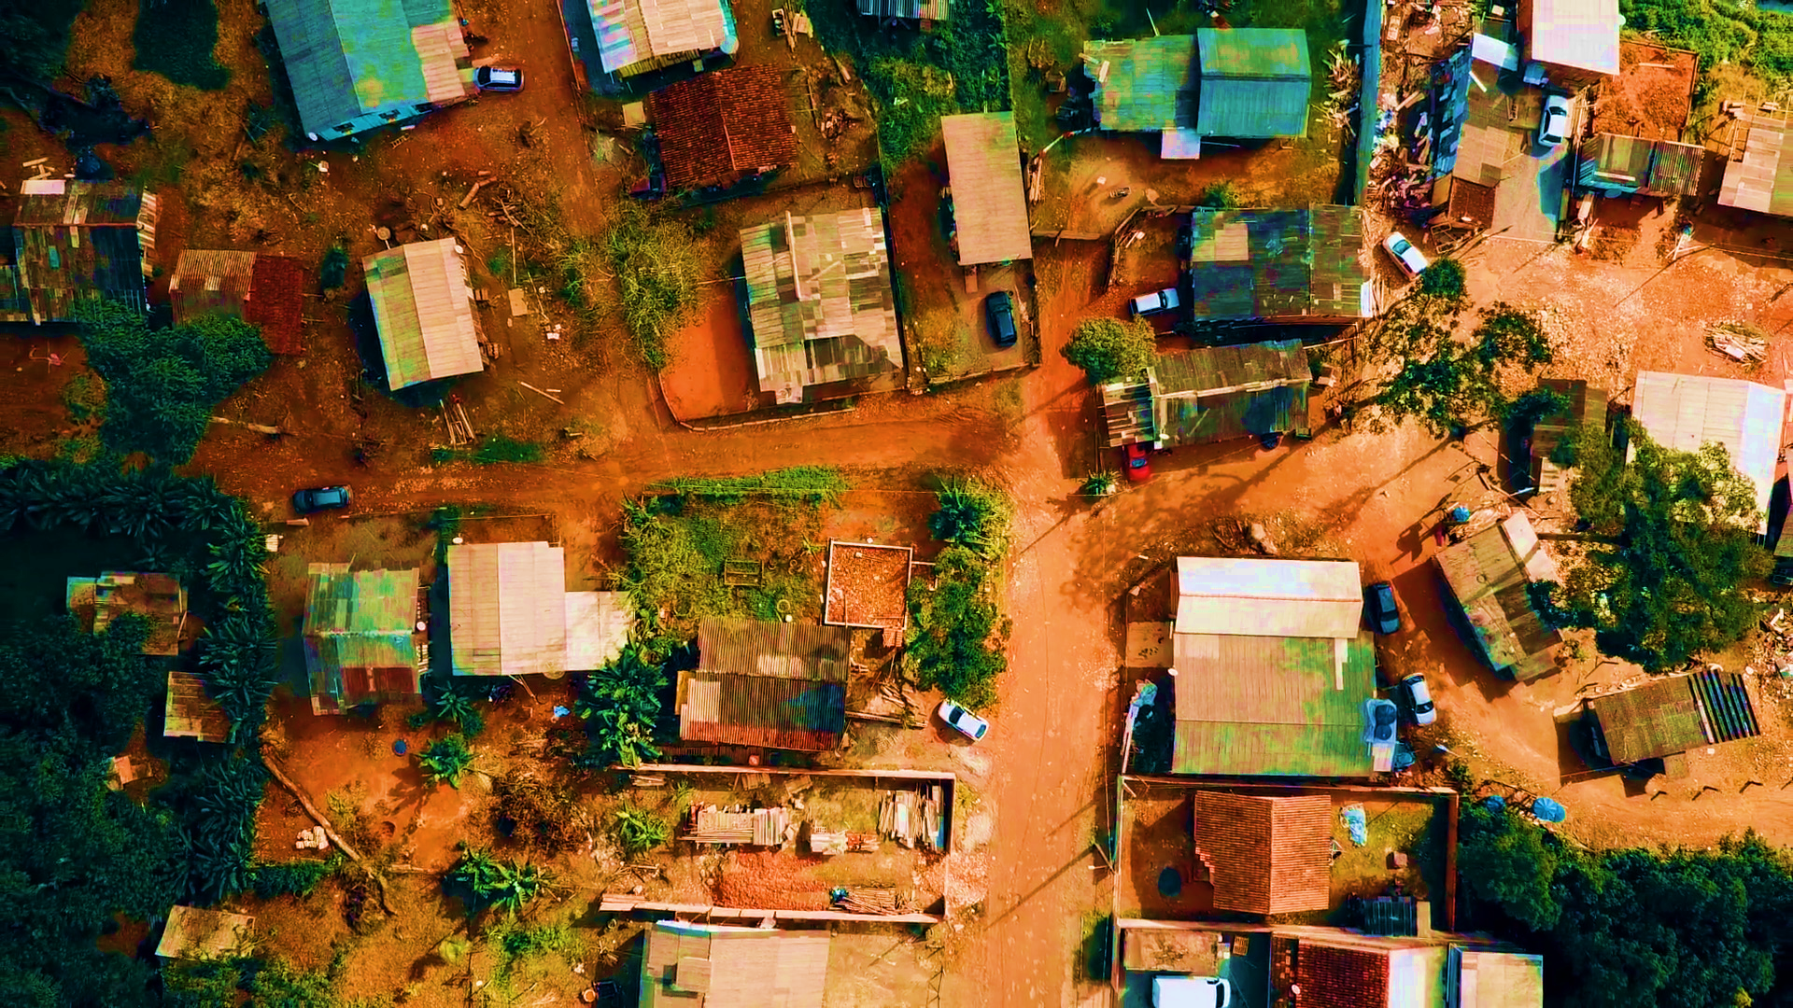
Objetivos
Objetivos geral
Análise temporal do uso e cobertura da terra do entorno próximo e núcleo informal Lagoa Azul 2 no município de Jacareí/SP, no período entre os anos de 2006, 2016 e 2020. A partir de imagens do Google Earth Pro com suporte da tecnologia de Sistemas de Informação Geográfica (SIGs).
Objetivos específicos
Elaboração de mapas de uso e cobertura da terra para identificar a evolução da ocupação urbana na área de propriedade particular no núcleo Lagoa Azul 2 no município de Jacareí / SP no ano de 2006 período anterior a ocupação irregular e posterior no ano de 2016 e 2020.
Análise espacial comparativa entre os mapas de uso e cobertura da terra dos anos de 2006, 2016 e 2020 com apoio de dados socioeconômicos disponíveis pelo IBGE.
Avaliação da situação dos empreendimentos que estão fora da legislação urbanística, ambiental, civil e penal vigentes com verificação das medidas administrativas tomadas pelo do Poder Público.

Slide 5
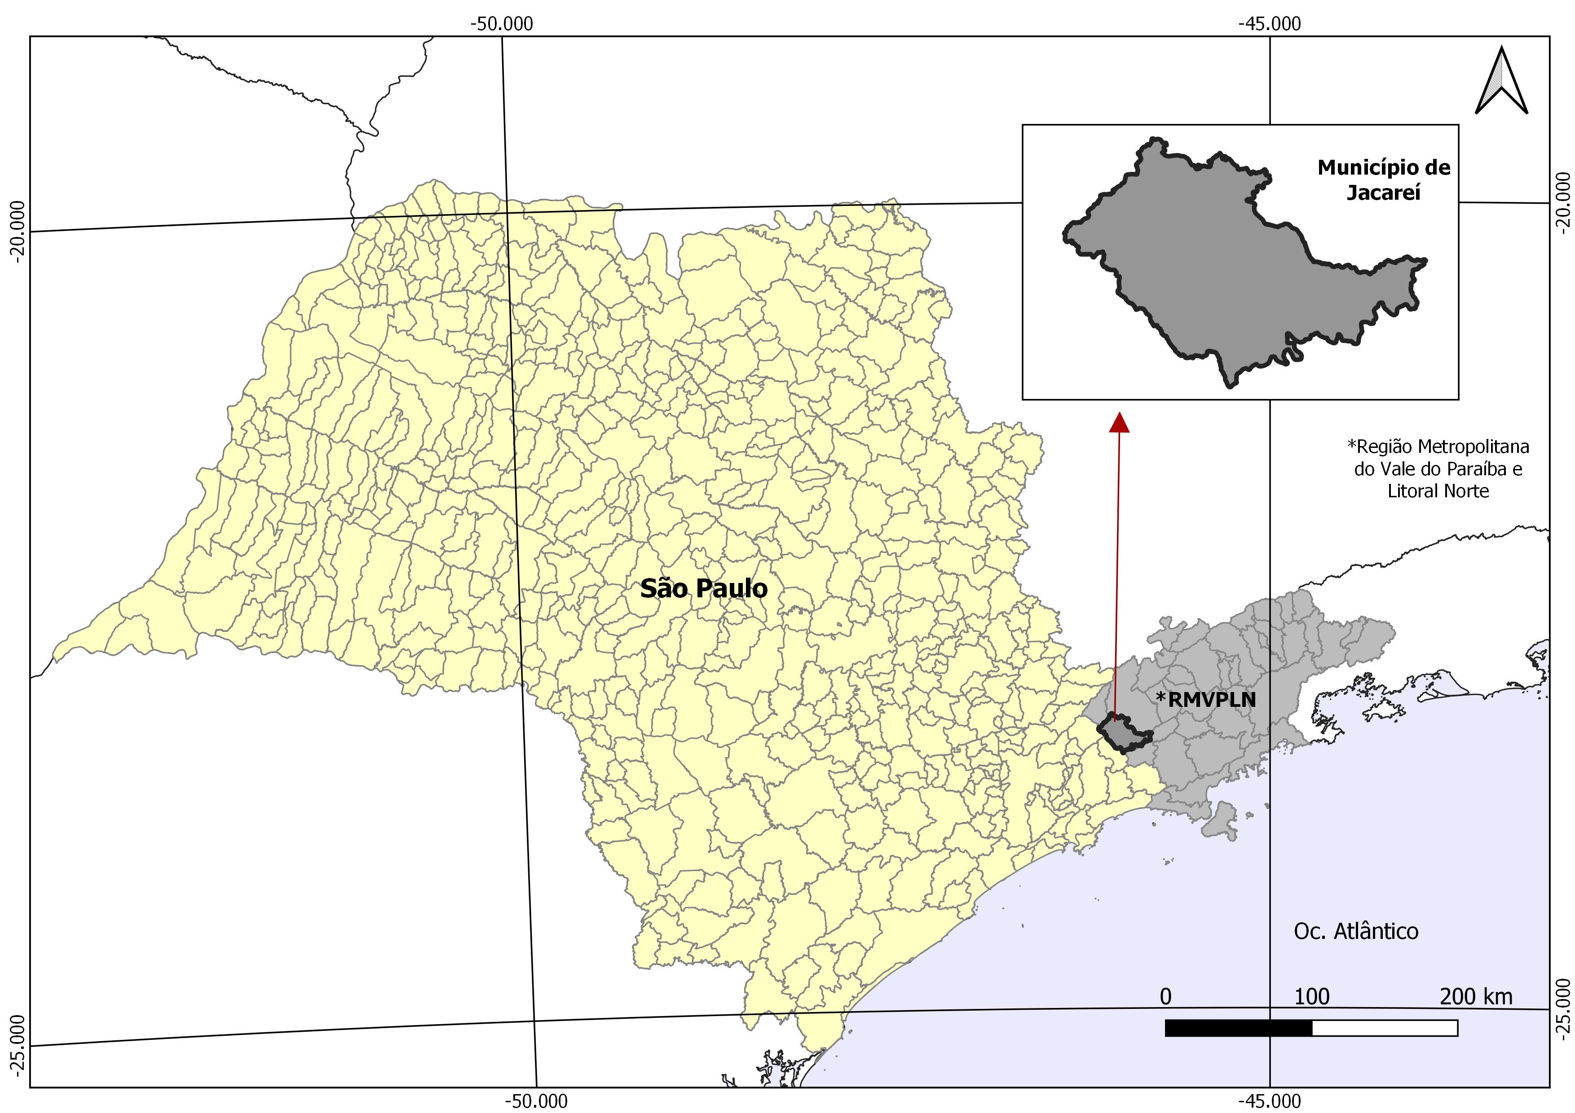
A área escolhida para o estudo foi o município de Jacareí / SP

Slide 6
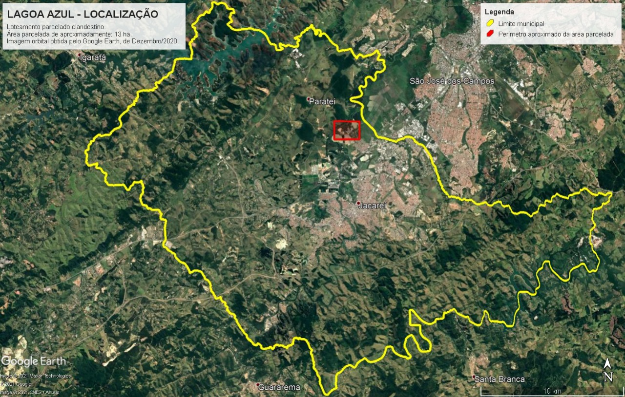
Localização - Lagoa Azul - Jacareí

Slide 7

Caracterização da área de estudo em função do tema abordado.
Entusiasmo
Descoberta
“ Região do Vale do Paraíba Paulista encontra-se dividida em cinco subregiões sendo a Sub-região 2 (Dutra A) composta pelos municípios de Jacareí, São José dos Campos, Caçapava, Taubaté, Tremembé e Pindamonhangaba definida como o recorte territorial para esta análise (Figura 1). (ANDRADE)
O Município de Jacareí está situado na parte sudoeste do Estado de São Paulo, no Vale do Paraíba (Figuras 3.2), no início da Bacia do Rio Paraíba do Sul, entre as coordenadas geográficas 23º18’10” de Latitude Sul, e 45º57’31” Longitude Oeste, com uma área 460 Km² e altitude média de 596 m, dista 80 Km da capital do estado, contendo em sua unidade territorial, várzeas, colinas e morros (PRIANTI JUNIOR, 2009).
Segundo o Instituto Brasileiro de Geografia e Estatística (2006), o município contava no último censo com 199948 pessoas residentes. Atualizar esse dados pelo site IBGE
uma área de propriedade particular localizada nas coordenadas 23º15’14.84”S e 45º58’22.23”O, SP.

Slide 8
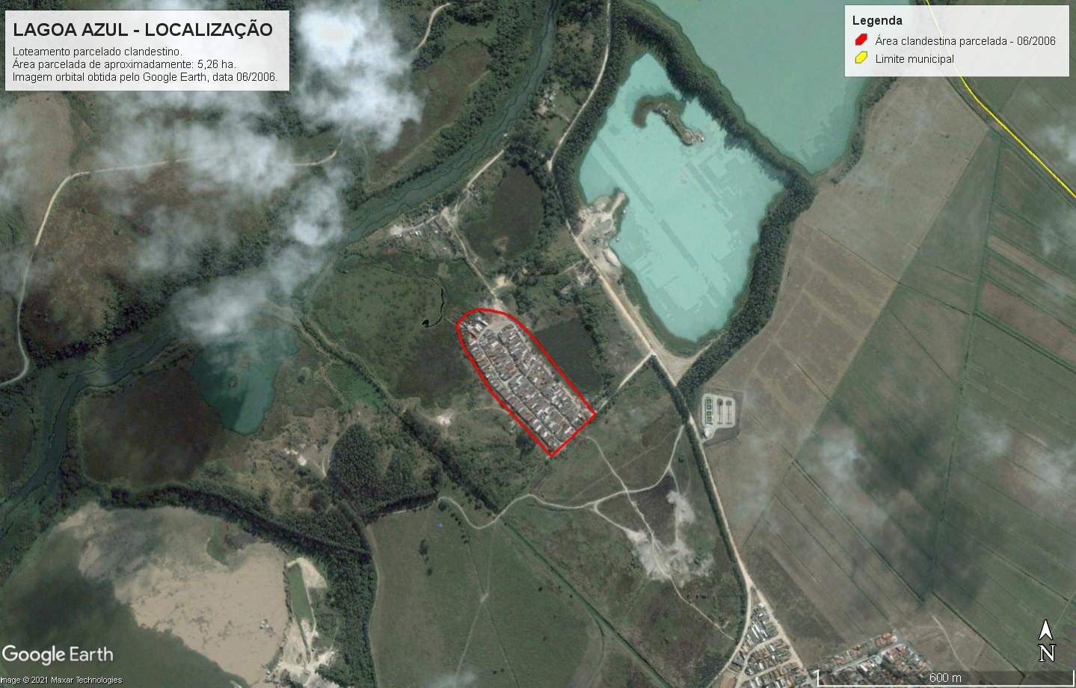
Junho de 2006

Slide 9
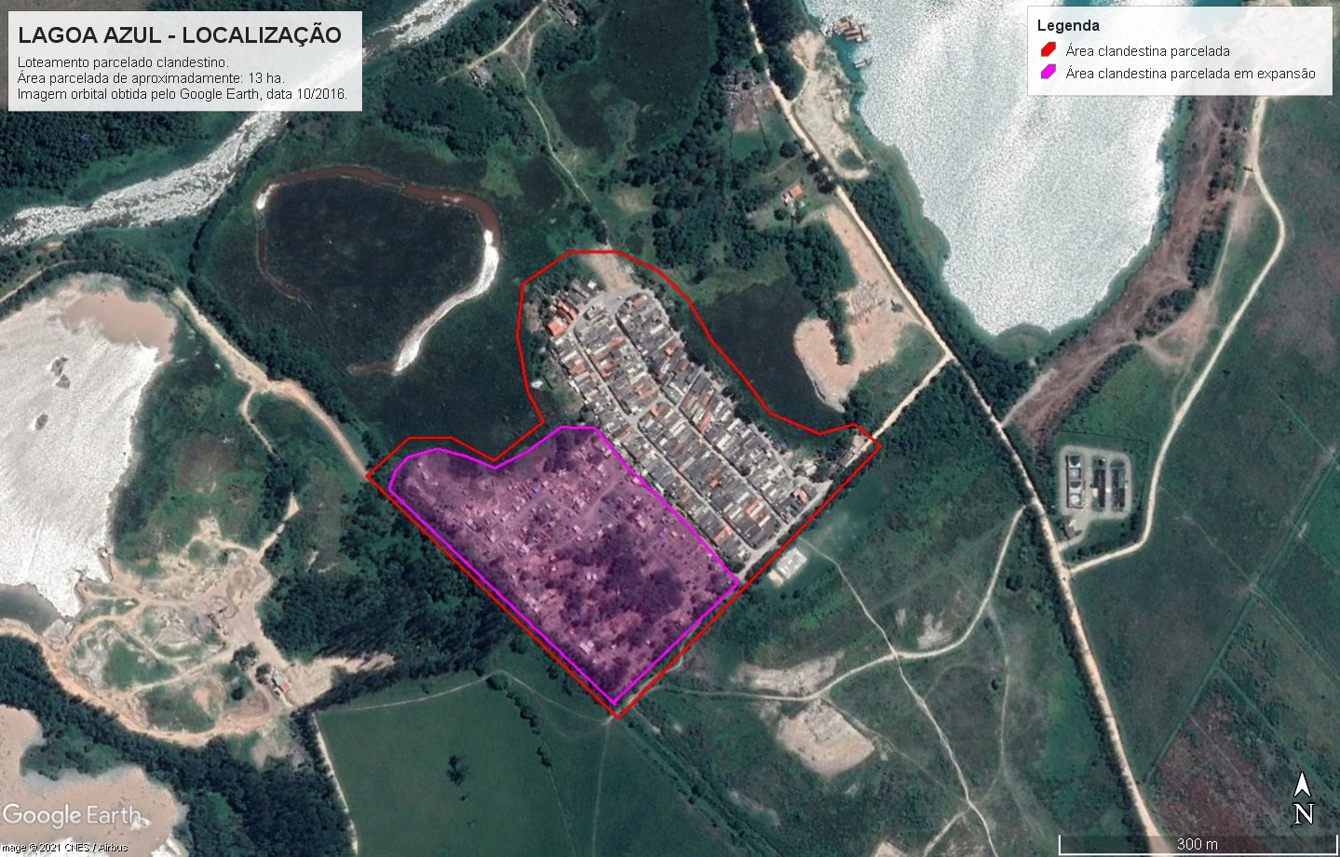
Outubro de 2016

Slide 10
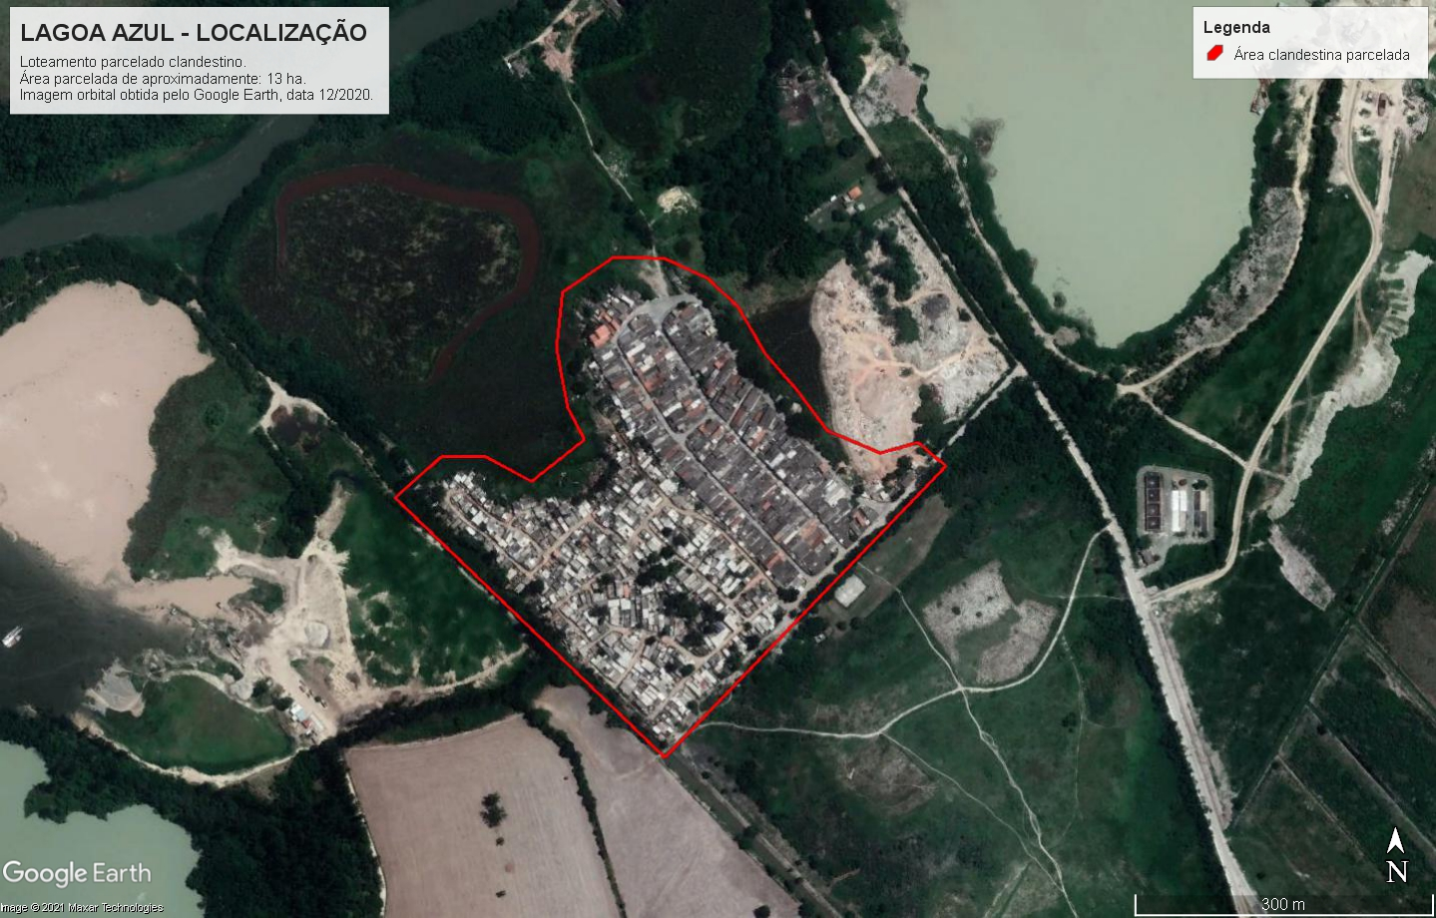
Dezembro de 2020

Slide 11




Caracterização da área de estudo em função do tema abordado.
A área de estudo se encontra ao norte do município de Jacareí, em uma área de propriedade particular e mais ao Sul fica um Bairro regular chamado Parque Meia Lua, segundo os dados da prefeitura.
Com analise do Google Earth, a invasão começou no período de 2016, já possuía uma área irregular a direita do local. Ao redor da área verificou-se que já possuía lagos com extração de minérios, o Rio Paraíba, vegetação, algumas edificações já instalada e até um aterro sanitário.
Com imagens de satélite mais recentes do ano 2020 e a ferramenta do Google Earth, traçou um polígono para calcular o tamanho da área que foi de 6.0828,79 m².
A falta de moradia para a população de baixa renda, principalmente nas grandes e médias cidades, tem dado causa às invasões e loteamentos irregulares, que vêm se constituindo num dos maiores problemas da atualidade, como a desagregação social. (FREITAS, 2020) Como o aumento populacional e a baixa renda, pessoas que não possuíam residência ou não tinham condições para pagar aluguel, se apossaram da área privada denomina hoje, Lagoa Azul 2, como uma maneira de encontrar um lugar para morar.
Essa ocupação irregular hoje, se caracteriza por precariedade. Pois não há uma infraestrutura básica adequada que atenda as necessidades dos moradores locais, como acesso a água, energia, coleta de esgoto e de lixo.

Slide 12
Referências Bibliográficas
Freitas, Gilberto Passos de. Direito à moradia, ocupações irregulares, regularização fundiária e segurança pública. Revista do Advogado, Säo Paulo, Nº 145, 14 p, abr. 2020.
Andrade, Daniel de; SOUZA, Adriane Aparecida Moreira; GOMES, Cilene. Análise temporal da expansão urbana nos municípios do Vale do Paraíba Paulista. Mercator, Fortaleza, v. 1, 1-15., abr. 2019. Disponível em: https://www.scielo.br/pdf/mercator/v18/en_1984-2201-mercator-18-e18005.pdf. . Acesso em: 25 mar. 2021.
Silva, G. A. B., David, P. L. D., & Bianchi, G. (2017). A utilização do SIG para o planejamento urbano. ANAP Brasil, 10(21), 70-89. http://dx.doi.org/10.17271/19843240102120171675.
Silva, A. N. R.; Ramos, R. A. R.; Souza, L. C. L.; Rodrigues, D. S.; Mendes, J. F. G. (2004) SIG - Uma Plataforma para Introdução de Técnicas Emergentes no Planejamento Urbano, Regional e de Transportes: uma Ferramenta 3D para Análise Ambiental Urbana, Avaliação Multicritério, Redes neurais artificiais. São Carlos, SP, Edição dos Autores, 227 p.

